Slide 1


La congiuntura dell’industria manifatturiera in Toscana:
consuntivo II trimestre 2012
aspettative III trimestre 2012
Firenze, 4 ottobre 2012
Riccardo Perugi
Unioncamere Toscana - Ufficio Studi

Slide 2


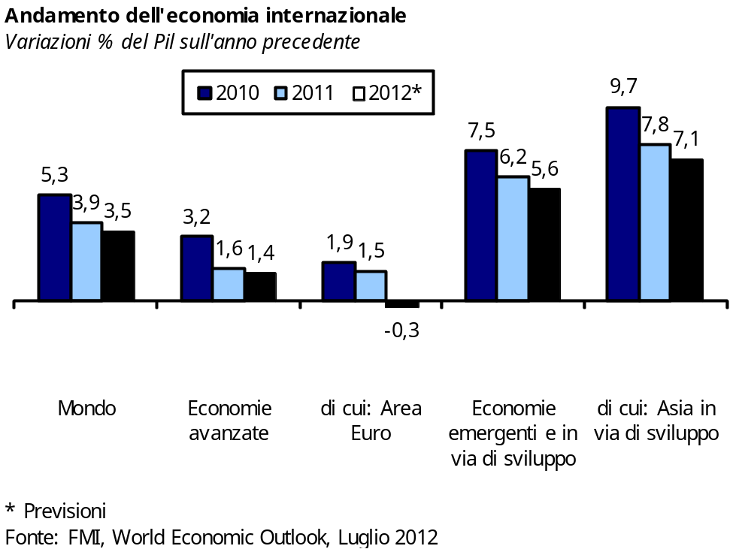
Il contesto di riferimento
Pil Italia – II trimestre 2012
Variazioni % reali su base tendenziale
Fonte: Istat, settembre 2012
Prodotto interno lordo -2,6%
di cui:
Spesa delle famiglie -3,6%
Spesa AA.PP. -0,9%
Investimenti fissi lordi -9,5%
Esportazioni +1,4%
Tasso di cambio effettivo reale
Variazioni % tendenziali
Fonte: BCE
II trimestre 2012 -5,8%
Agosto 2012 -7,7%
Indice di competitività di prezzo
Variazioni % tendenziali
Fonte: Banca d’Italia
II trimestre 2012 -1,8%
Agosto 2012 -2,8%
Rallentamento economia mondiale
Stagnazione Area Euro
Recessione mercato interno
Svalutazione cambio
Notes:
Rallenta ulteriormente l’economia mondiale
L’area euro presenta le maggiori difficoltà, con un leggero calo del pil
L’Italia è in recessione ormai da quattro trimestri
Evidenti difficoltà di domanda:
Fatturato interno su fatturato totale 75,3% (66,9% nel 2011)
Export Area Euro su Export totale 35,1% (36,4% nel 2011)
Sul mercato «domestico» (Area Euro, inclusa Italia) è dunque collocato 84,0% della produzione realizzata (84,3% nel 2011)
Solo la svalutazione del cambio ha dato una spinta positiva tramite miglioramento della competitività di prezzo

Slide 3
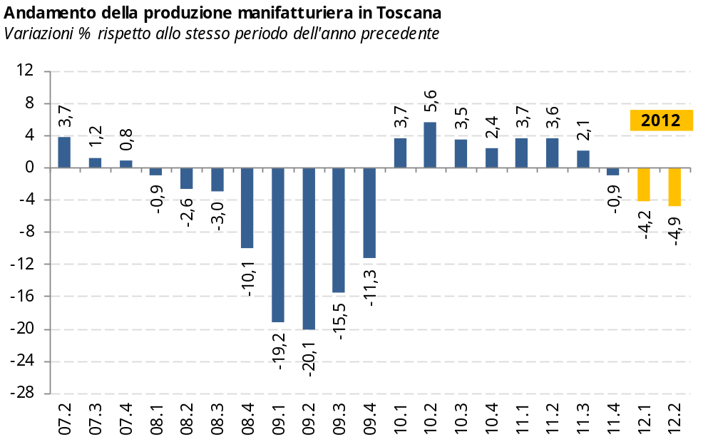
Toscana: andamento dell’attività produttiva
Grado di utilizzo impianti
In % su capacità produttiva max
II trimestre 2011 79,9%
II trimestre 2012 77,8%
Occupazione
Variazioni % tendenziali
II trimestre 2011 +0,7%
II trimestre 2012 +1,3%
Var. % tendenziali (NETTO CIG)
II trimestre 2011 +4,9%
II trimestre 2012 +1,0%
(stime su dati Inps)
Industria toscana nuovamente in recessione
Riduzione produzione e nell’utilizzo stock capitale investito
Riflesso sui livelli occupazionali per il momento limitati
Notes:
Industria toscana nuovamente in recessione
Diminuisce la produzione e si riduce il grado di utilizzo degli impianti
Continua a crescere l’occupazione per ritardi fisiologici nell’aggiustamento ai livelli produttivi, ampliati dall’intervento della cig
CIG: ore 8.891.134 nel II trimestre 2012 (+4,0% sul II trimestre 2011, dopo cinque trimestri di diminuzione tendenziale)
CIG: ordinaria ore 1.826.317 (+29,5% e 20,5% sul totale), straordinaria ore 4.158.410 (-2,3% e 46,8% sul totale), in deroga ore 2.906.407 (+0,8% e 32,7% sul totale)

Slide 4
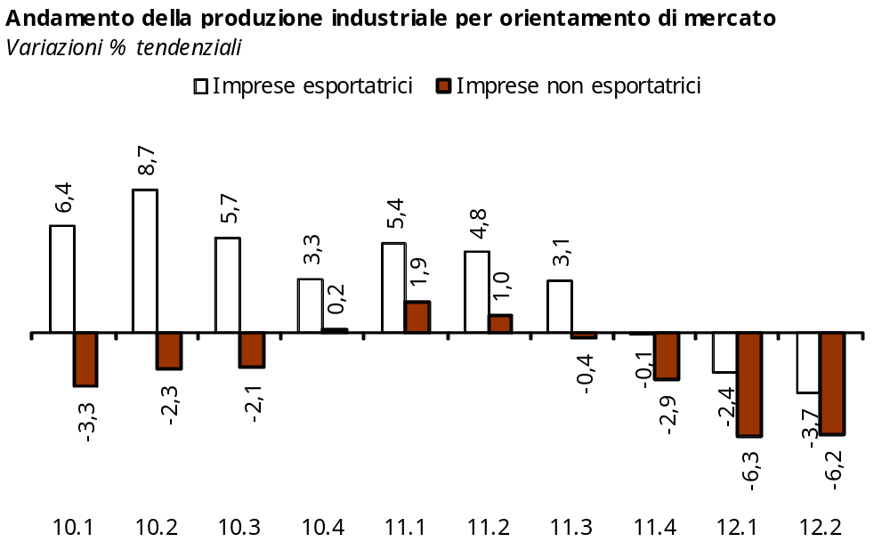
Indicatori di domanda
II trimestre 2012
Fatturato
Variazioni % tendenziali
Totale -6,1%
- estero +3,6%
- interno -9,2%
Ordinativi
Variazioni % tendenziali
Totale -5,4%
- esteri -0,2%
- interni -7,1%
Produzione assicurata
In giornate
II trimestre 2011 71,4
II trimestre 2012 66,2
Calano volume d’affari e portafoglio ordini
Tiene il canale estero, ma la debolezza del mercato interno trascina in negativo anche le imprese esportatrici
Notes:
Diminuisce il volume d’affari e calano gli ordinativi, riducendo la consistenza del portafoglio ordini
Il fatturato realizzato all’estero continua a crescere (export +5,5% secondo Istat nel II trimestre 2012, al netto dei metalli preziosi), e tuttavia:
Gli ordinativi risultano stazionari, con possibili ripercussioni sfavorevoli su fatturato e produzione futura
La crescita del fatturato estero non riesce più a compensare la contrazione sul mercato interno, accentuatasi nel corso degli ultimi mesi

Slide 5
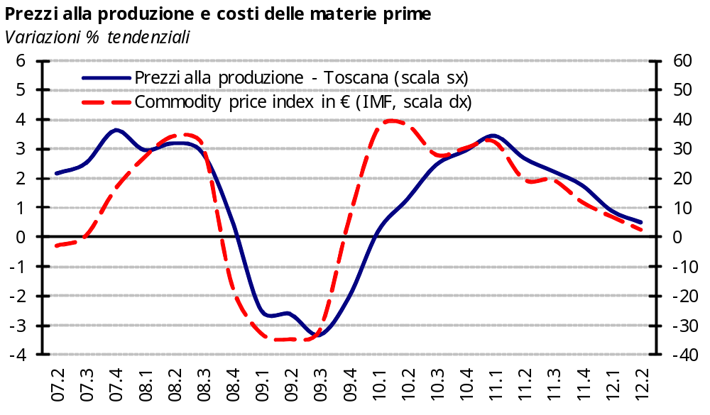
Prezzi e costi
Prezzi alla produzione
Var. % tendenziale
Totale +0,5%
Meccanica -2,1%
Mezzi trasp. -4,9%
II trimestre 2012
Produttività del lavoro
(fatturato per addetto)
Variazioni % tendenziali
Grezza -7,3%
Corretta per CIG -7,1%
Rallentano i corsi delle materie prime, frenano i prezzi
Cresce il costo del lavoro per unità di prodotto
Si contraggono i margini
Notes:
Rallentano i corsi delle materie prime, le imprese aggiustano rapidamente verso il basso i propri listini: comportamento «asimmetrico» (altrettanto non era accaduto nella fase di ascesa dei corsi, durante la ripresa del 2010)
Si riducono i margini per l’autofinanziamento, anche a causa di una caduta nella produttività del lavoro e del corrispondente incremento del clup

Slide 6
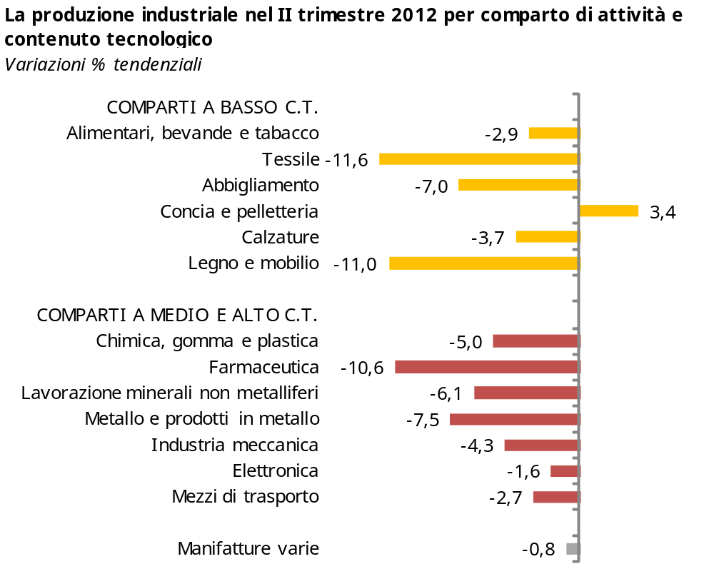
Gli andamenti settoriali
II trimestre 2012
Variazioni % tendenziali
Produzione industriale per contenuto tecnologico
Alta tecnologia -5,5%
Medio-alta tecnologia -3,8%
Medio-bassa tecnologia -5,5%
Bassa tecnologia -4,9%
Produzione industriale per tipologia di beni
Beni di consumo durevoli -7,2%
Beni consumo non durev. -3,9%
Beni strumentali -4,4%
Prodotti intermedi -6,2%
Livellamento in negativo delle performance, colpiti soprattutto i produttori di beni di consumo durevoli
Cali generalizzati, solo la pelletteria in positivo
Notes:
Livellamento in negativo delle performance, sia sotto il profilo del contenuto tecnologico delle produzioni che della tipologia di bene realizzato
Colpiti soprattutto i beni di consumo durevoli (comportamento d’acquisto delle famiglie attendista, rinvio di tipologie di spesa più impegnative) ed i prodotti intermedi (per riduzione domanda imprese a seguito contrazione della produzione)
Il calo è generalizzato qualora si considerino i singoli comparti, anche se la variabilità dei risultati è in questo caso accentuata:
Cresce solo la pelletteria, anche se in rallentamento, e cali relativamente contenuti interessano l’elettronica, la trasformazione alimentare e le calzature (negli ultimi due casi, si tratta di beni di consumo non durevoli)
Cali particolarmente marcati per tessile (prodotti intermedi), legno e mobilio (beni di consumo durevoli), farmaceutica (cresciuta notevolmente negli ultimi anni, e negli ultimi mesi condizionata in negativo dal crollo delle vendite a marchio conseguente all’entrata in vigore della legge che obbliga i medici a fare prescrizioni indicando il solo princìpio attivo

Slide 7
Gli andamenti per classi dimensionali
Piccole imprese
(10-49 addetti)
Produzione -6,5% - Fatturato -6,3% - Ordinativi -5,9%
Difficoltà strutturali (produzione solo +0,5% nel biennio 2010-2011)
Fatturato estero +5,4% (ma quota fatturato esportato solo 15,9%)
Piccole imprese in settori ad alta tecnologia: produzione +2,7%
Grandi imprese
(oltre 249 add.)
Produzione -4,3% - Fatturato -15,1% - Ordinativi -10,5%
Performance molto positive nel 2010-2011 (produzione +18,6%)
Difficoltà soprattutto per GI di farmaceutica, metalli e meccanica
Medie imprese
(50-249 addetti)
Produzione -1,2% - Fatturato -0,5% - Ordinativi -1,7%
Fatturato estero +3,5% (quota fatturato esportato pari al 36,7%)
Sistema moda +2,6% - Settori ad alta tecnologia +2,5%
Buone performance nel 2010-2011 (produzione +11,5%)
Soffrono soprattutto piccole e grandi imprese
Tengono le imprese di medie dimensioni
Notes:
Le piccole imprese restano la tipologia dimensionale in maggiore sofferenza: le difficoltà sono in questo caso «strutturali», riguardando un processo di lungo periodo
Buona performance all’estero, ma quota limitata: necessità di accrescere il proprio posizionamento sui mercati internazionali
Accentuate difficoltà anche per le grandi imprese, soprattutto della farmaceutica, dei metalli (fra cui, produzione acciaio) e della meccanica (beni strumentali, flessione investimenti)
In questo caso, le difficoltà attraversate appaiono maggiormente legate al ciclo economico (la ripresa era stata intensa nel 2010-2011)
Tenuta delle medie imprese, soprattutto nella moda e nei settori ad alta tecnologia: il trend, nel 2010-2011, era stato anche in questo caso positivo, sebbene inferiore a quello delle grandi imprese

Slide 8
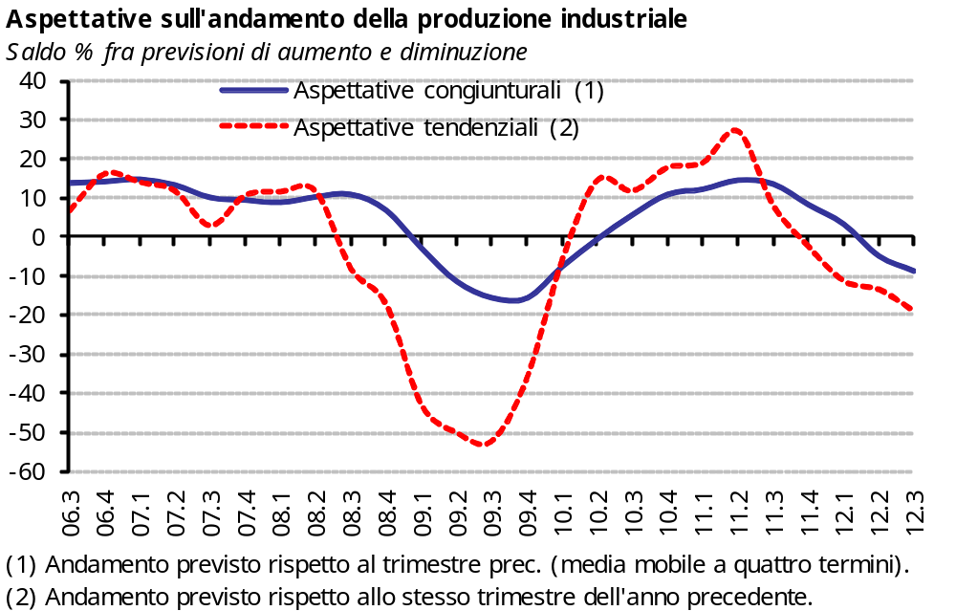
Le aspettative
Produzione
Aspettative sul III trimestre 2012
(rispetto al III trimestre 2011)
Aumento 11,0%
Invariato 59,1%
Diminuzione 29,8%
Clima di fiducia
Aspettative sul III trimestre 2012
(saldi perequati m.m. 4 termini)
Produzione -8,5
Domanda interna -13,2
Domanda estera -5,4
Occupazione -5,9
Non sono attese inversioni di tendenza del ciclo a breve termine
I consuntivi riferiti al III trimestre potrebbero anzi ulteriormente peggiorare i risultati di inizio anno
Notes:
Le aspettative restano sfavorevoli, maggior numero di «pessimisti» circa l’evoluzione a breve del ciclo economico
Clima di fiducia in peggioramento non soltanto rispetto alla produzione, ma all’intera batteria di indicatori (riguardanti l’occupazione, la domanda estera e – soprattutto – quella interna)
Non si prevedono inversioni di tendenza nella seconda parte dell’anno

Slide 9
GRAZIE PER L’ATTENZIONE
riccardo.perugi@tos.camcom.it
www.tos.camcom.it
www.starnet.unioncamere.it

